Slide 1

乐游
HappyTour
基于图像识别的智能导游系统
张钰晖 计55
周正平 计54
陈经基 计55

Slide 2
01
产品立项
C NTENTS
02
产品设计
03
产品开发

Slide 3
01
产品立项

Slide 4

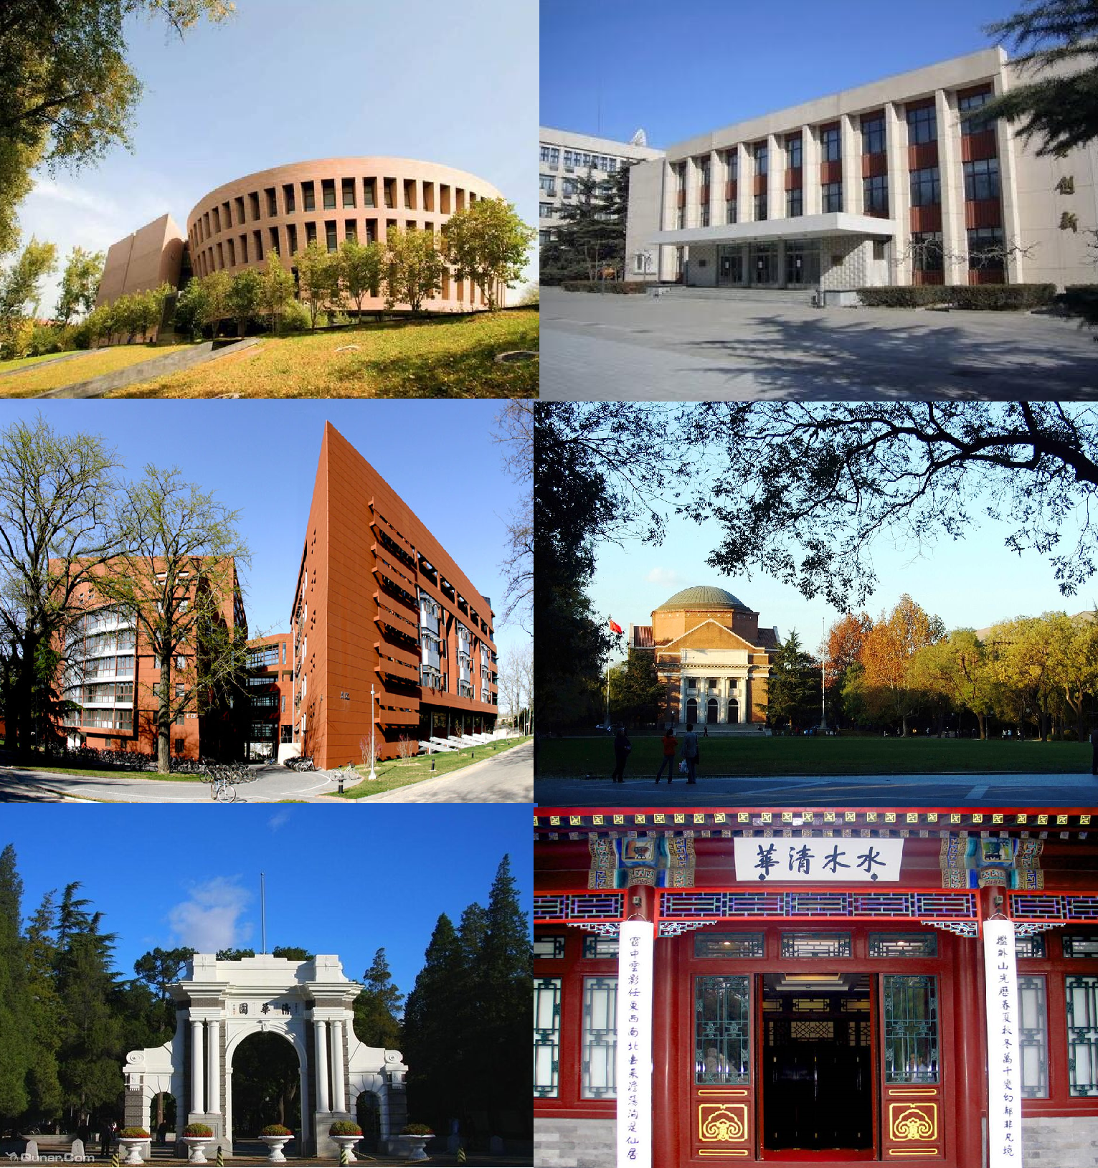
01 产品立项
—— 产品要做什么？
立项
场景1：人工导游/扫码导游
场景2：无导游：迷路在清华

Slide 5
01 产品立项
—— 产品要做什么？
自身诉求：
1. 更多的自主空间（人工导游 —— 吵、二维码 —— 挤）
2. 不影响观景体验（人工导游 —— 游客拥挤、二维码 —— 不美观）
……与此同时：
兼顾导航讲解功能（直接告诉我“面前这个建筑物是什么”，而不必查半天地图）
立项

Slide 6
01 产品立项
—— 产品要做什么？
产品设计：
基本功能：用手机拍一张照片，直接返回识别结果和讲解内容
优点：
可以满足自主性、观景体验、导航讲解等用户需求
提供了一种更方便的交互方式
立项

Slide 7
01 产品立项
—— 用户调研
用户调研
调研方式：调查问卷
调研对象：清华大学各专业本科生，共回收有效答卷46份
问卷主题：
对现有导游方式的评价、痛点
对智能导游工具的评价、预期
无导游时（如清华园）迷路原因分析
用研

Slide 8
01 产品立项
—— 用户调研
B. 扫码导游 ×
扫码拥挤麻烦
无法实时讲解
……
B. 扫码导游 √
方便自由
不被打扰
高效简洁
……
1.对现有导游方式的评价、痛点
“当你出去旅行时，你是否希望跟随导游（理由是）？”
“现在很多景区都采用了二维码自助导游的方式，你是否认可这种方式（理由是）？”
传统导游 ×
不够自由
会被打扰
诱导购物
……
传统导游 √
了解知识
路线规划
安全省心
……
用研

Slide 9
01 产品立项
—— 用户调研
2.对智能导游工具的评价、预期
“假如可以通过手机对景区建筑拍照，直接获得讲解信息，那在以下3种导游方式中，你倾向于哪一种（理由是）？”
传统导游 B. 扫码导游 C. 手机拍照
A. 传统导游
互动性较好
可以对话问答
……
用研
C. 手机拍照
操作简单，顺便拍照
好看有趣
更加方便自主
不影响景区外观
……
B. 扫码导游
路径规划
方便自由
……

Slide 10
01 产品立项
—— 用户调研
3.无导游时（如清华园）迷路原因分析
“你刚入学时是否有在清华园迷路的经历？如果有，原因是？”
A. 园子太大，建筑太多，傻傻分不清楚 B. 路标太少，不明确
C. 地图定位不准确，或是看不懂地图 D.没有迷路经历
用研

Slide 11
01 产品立项
—— 用户调研
结论
传统导游方式的痛点：麻烦、自主性差
无导游时的痛点：因难以识景而迷路、无法获取讲解
大多数用户十分认可“手机拍摄，智能识别”这一新型交互模式，注重其方便性、直观性、娱乐性
产品定位：方便快捷的识景、讲解、导航、分享一体化服务，带给用户全新的旅游体验
用研

Slide 12
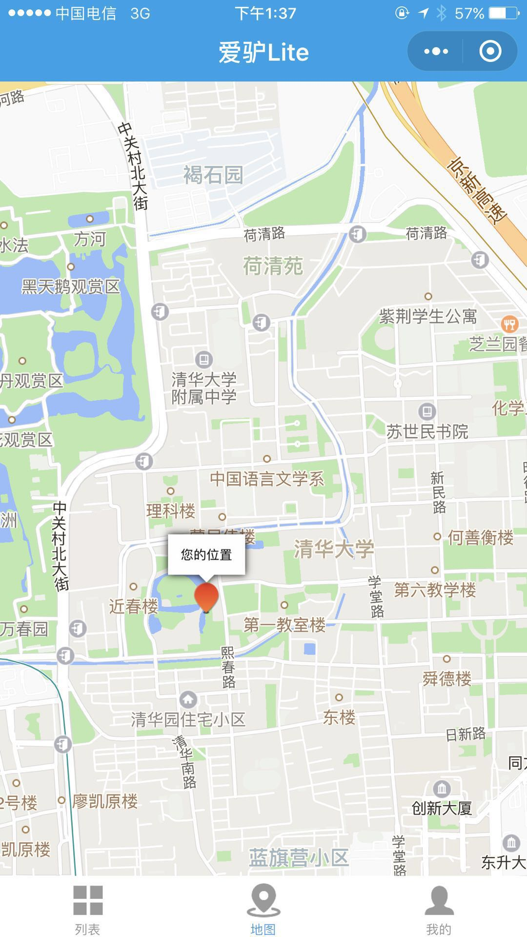
01 产品立项
—— 竞品分析
竞品分析：基于定位讲解的导游APP
实例：“导游讲解”小程序
主要功能：根据用户当前定位，自动语音播报
优点：交互简便，用户无需主动输入
缺点：直观性、交互性、娱乐性
用研

Slide 13
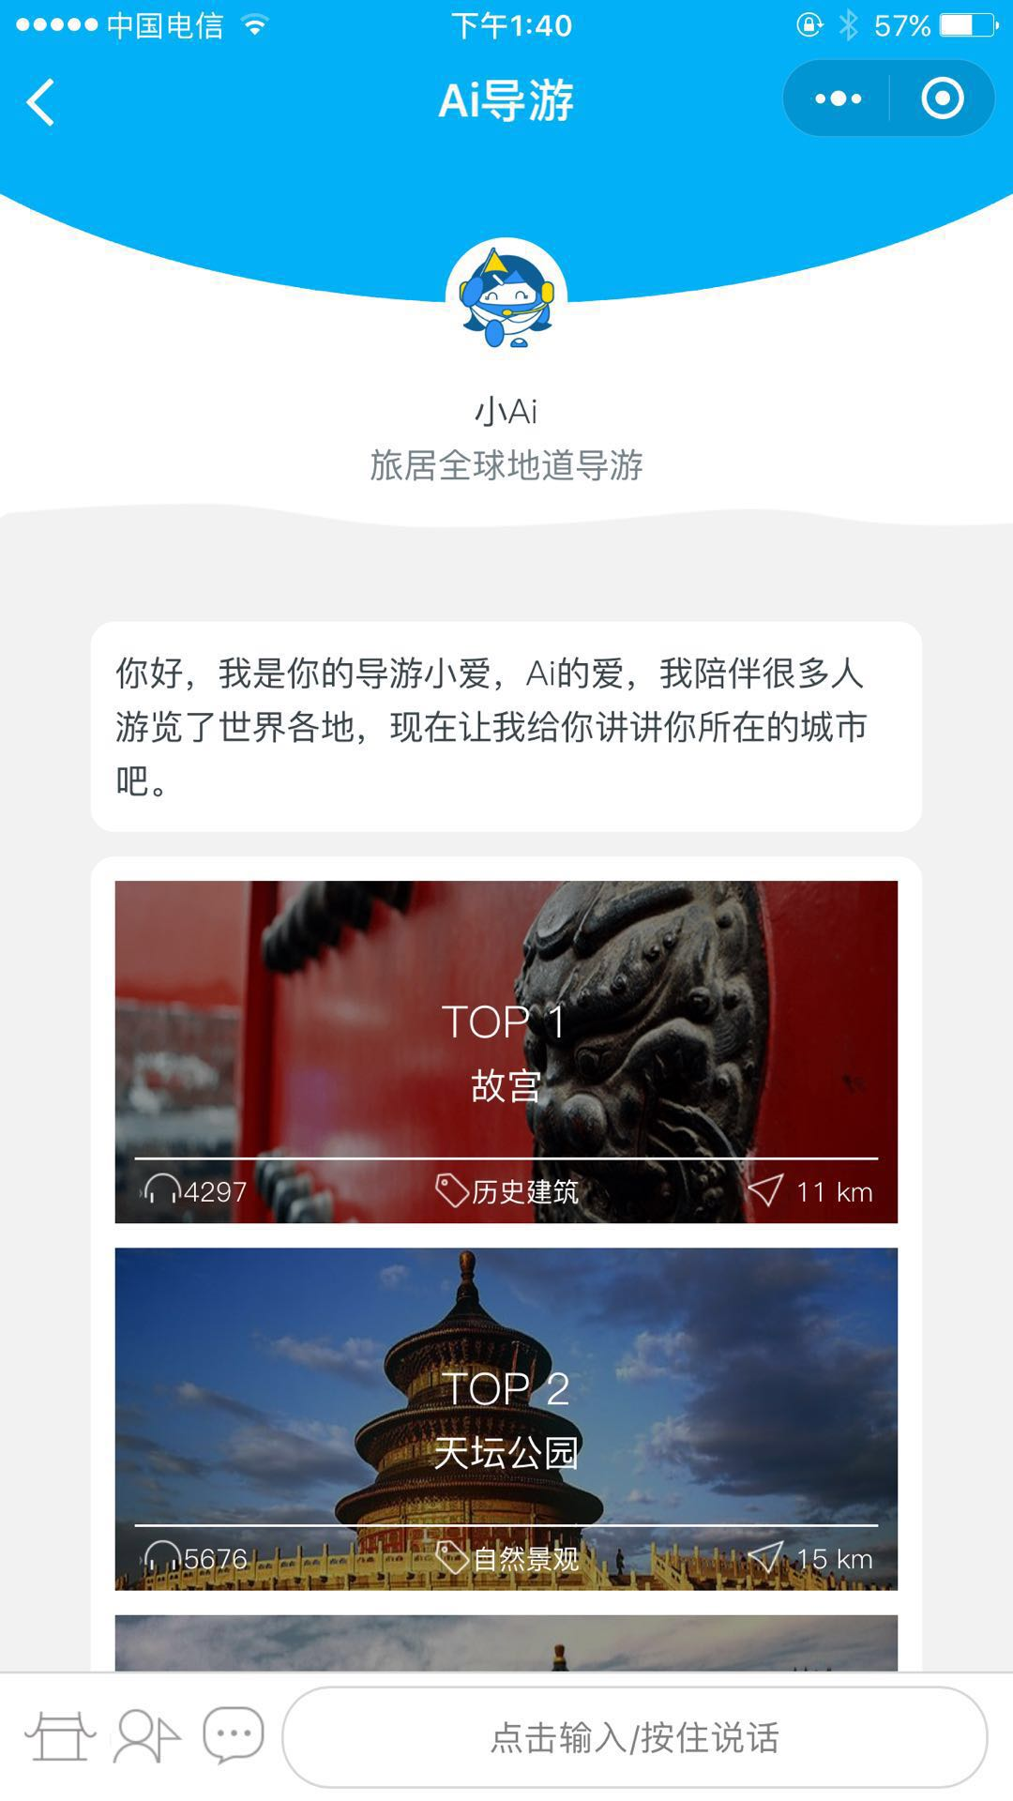
01 产品立项
—— 竞品分析
2. 竞品分析：基于语音输入的导游App
实例：“Ai导游”小程序
主要功能：与用户进行语音问答
优点：互动性和娱乐性强
缺点：语言描述不如图片直观准确
展望：后期产品中可以考虑集成语音模块
用研

Slide 14
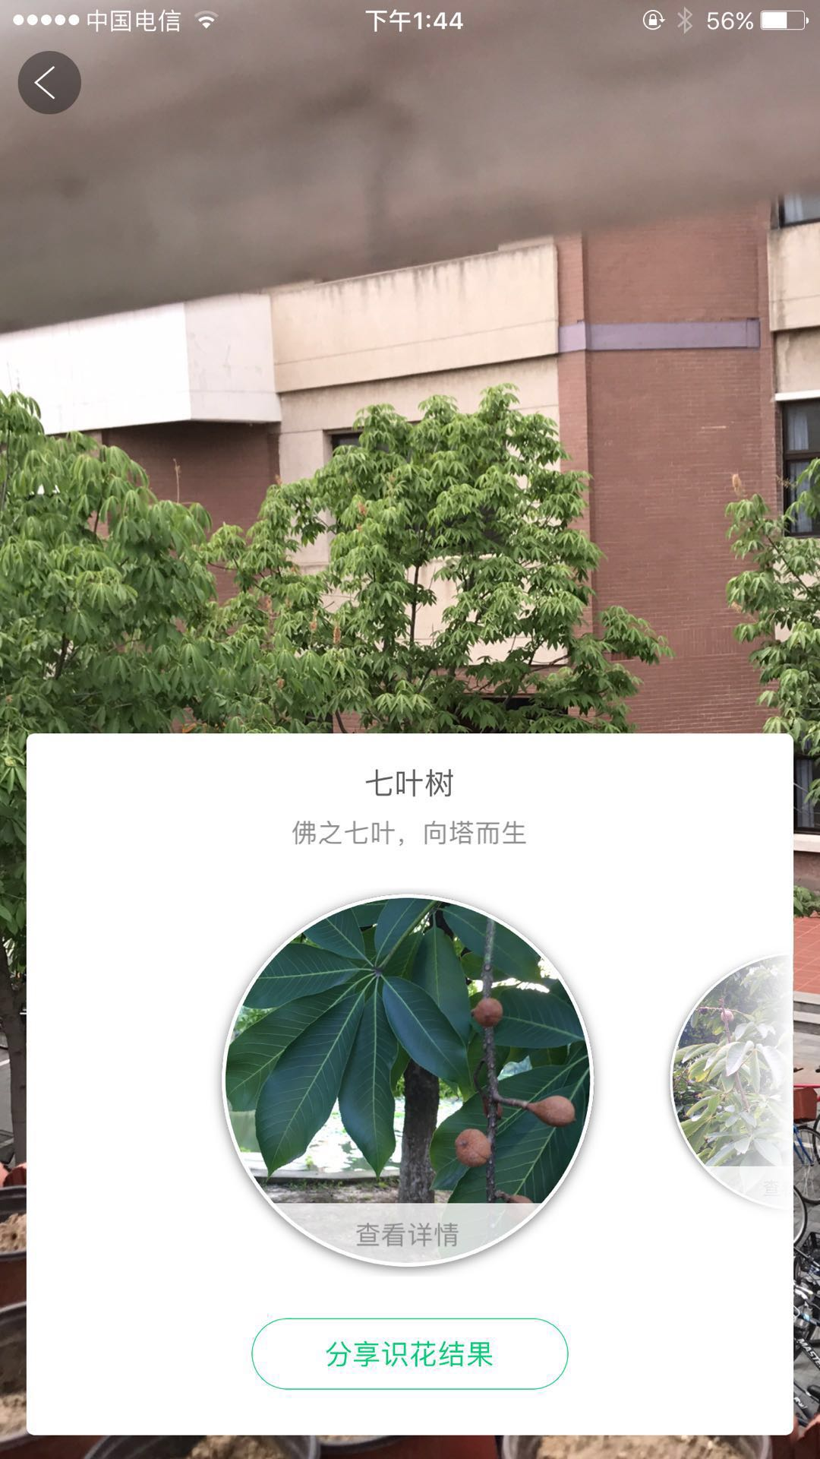
01 产品立项
—— 竞品分析
3. 竞品分析：基于图像识别的导游APP
实例： “三毛游”APP（下载量：124）
“植物识别”APP（下载量：5204）
主要功能：名画识别、展品识别、花草识别
优点：直观且娱乐性强
缺点：无法满足用户在室外的景点识别、导航需求
用研

Slide 15

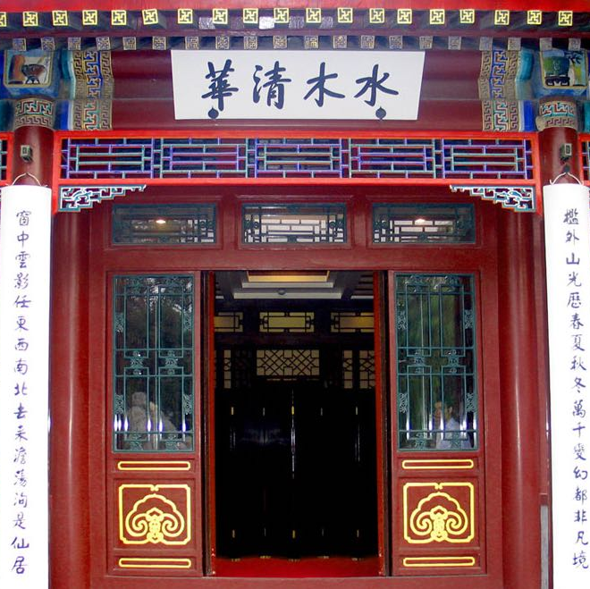
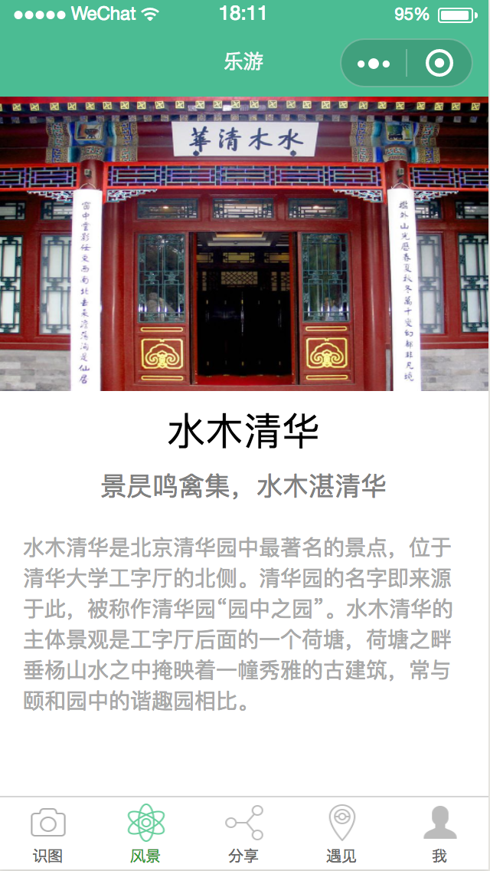
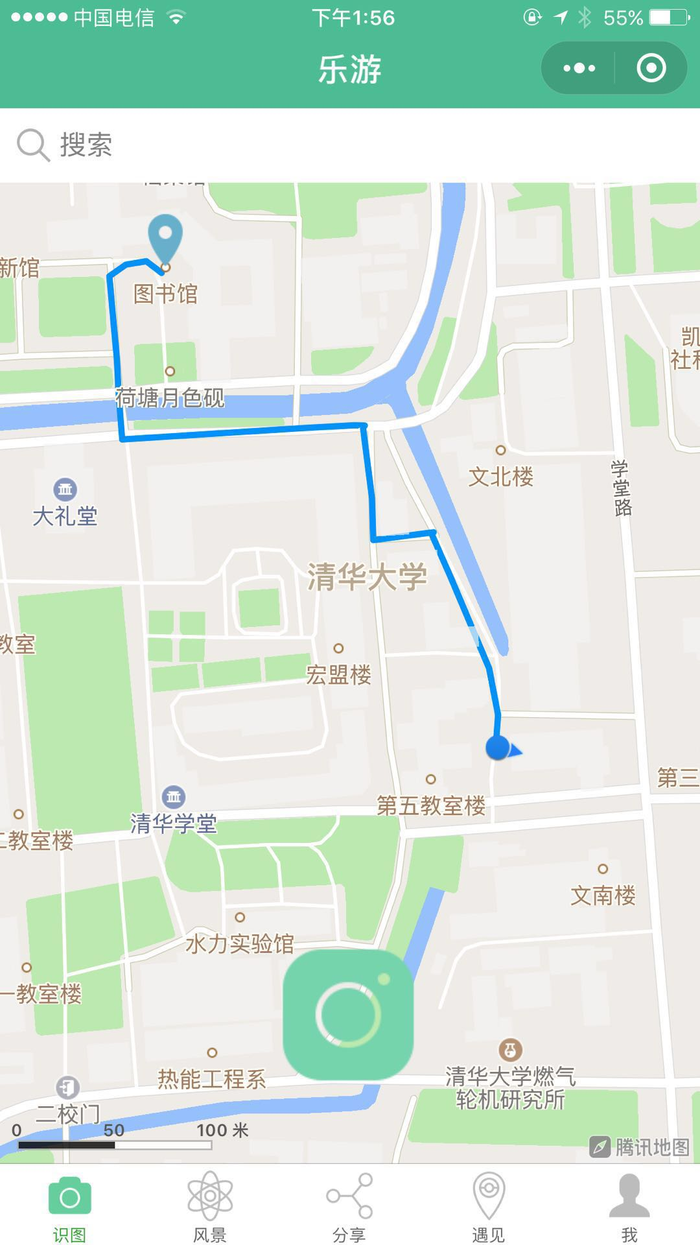
01 产品立项
基本需求
1. 自主方便、无打扰 —— 平台：微信小程序，“即用即走”
2. 识别、讲解、导航 —— 核心功能：建筑识别 + 文字讲解 + 路径规划
需求分析
建筑识别
文字讲解
路径规划

Slide 16
01 产品立项
2. 产品亮点
建筑识别（主打功能）：
a. 方便性：自主观景，在拍照收图的同时获取讲解信息
b. 直观性：快速识别，告别频繁的地图搜索，解决无导游时的迷路问题
c. 娱乐性：拍照识别后，可自动生成精美海报，以便分享转发
需求分析

Slide 17
01 产品立项
3.商业模式
1. 开发赞助
a. 为目标景区制作小程序，获得景区的赞助
2. 广告赞助
a. 小程序内增设景区推荐页
b. 分享海报模板上，增设景区介绍（如二维码入口）
需求分析

Slide 18
01 产品立项
识别
基于
人工智能的
下一代导游系统
解说
分享
推荐
Notes:
􏰫􏰬􏰭􏰮􏰯􏰰􏰱􏰲􏰳􏰴􏰢􏰵􏰌􏰝􏰶􏰷􏰸􏰹􏰭􏰺􏰻􏰼􏰄􏰽􏰾􏰿􏱀􏰑􏱁􏱂􏱃􏱄􏰪􏱅􏱆􏰌􏱇􏱈􏱉􏰑􏱊􏱋􏰢􏱌 􏱍􏱎􏰪􏱏􏰩􏱐􏰑􏱑􏱒􏱓􏱔􏱕􏱖􏱗􏱘􏱃

Slide 19
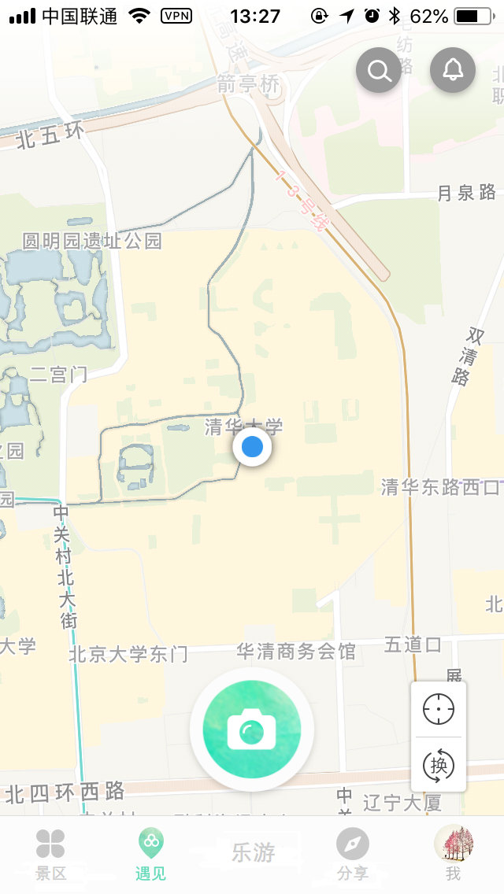
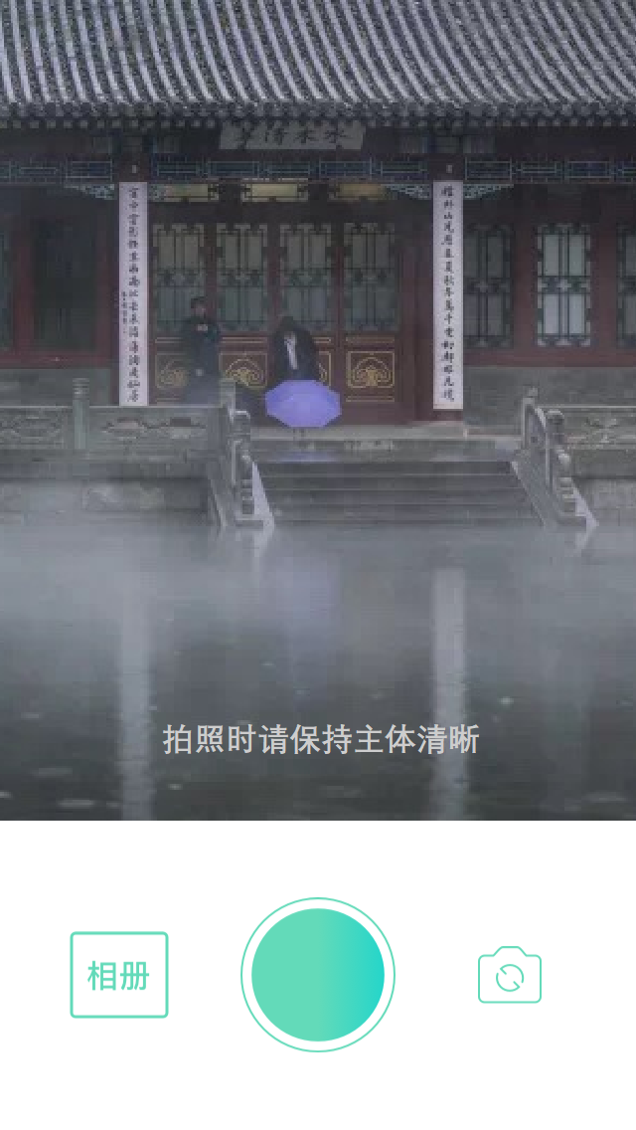
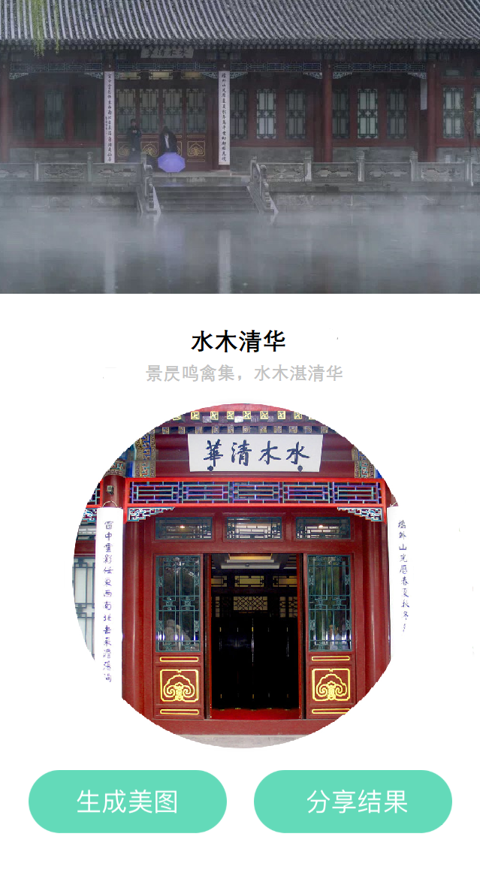
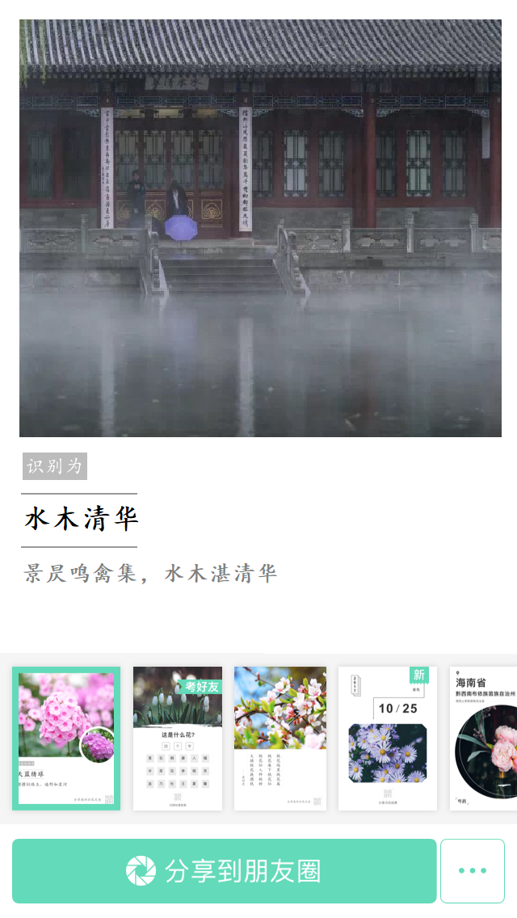
01 产品立项
—— 概念图
Notes:
􏰫􏰬􏰭􏰮􏰯􏰰􏰱􏰲􏰳􏰴􏰢􏰵􏰌􏰝􏰶􏰷􏰸􏰹􏰭􏰺􏰻􏰼􏰄􏰽􏰾􏰿􏱀􏰑􏱁􏱂􏱃􏱄􏰪􏱅􏱆􏰌􏱇􏱈􏱉􏰑􏱊􏱋􏰢􏱌 􏱍􏱎􏰪􏱏􏰩􏱐􏰑􏱑􏱒􏱓􏱔􏱕􏱖􏱗􏱘􏱃

Slide 20
02
产品设计

Slide 21





02 产品设计
五大模块
识图
——上传图片，搜索导航
风景
——识别结果，文字解说
分享
——精美模板，图像处理
遇见
——附近景物，发现美好
我
——用户信息，当前景区

Slide 22
02 产品设计
识图
——显示位置，上传图片
搜索框允许用户搜索目的地
地图显示当前位置及步行路线规划
相机按钮允许用户拍摄上传建筑图片
发送请求给后台，识别完成后跳转至风景页面

Slide 23
02 产品设计
风景
——识别结果，文字解说
显示用户拍摄图片
显示图片识别结果
显示图片摘要
显示图片简介

Slide 24
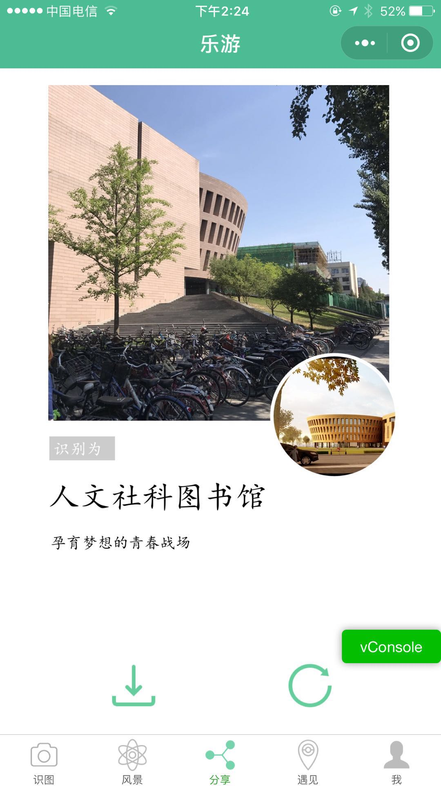
02 产品设计
分享
——精美模板，图像处理
显示使用精美模板处理后的图片
下载按钮将图片存储至本机相册
刷新按钮随机选择另一套模板（2套可选）

Slide 25
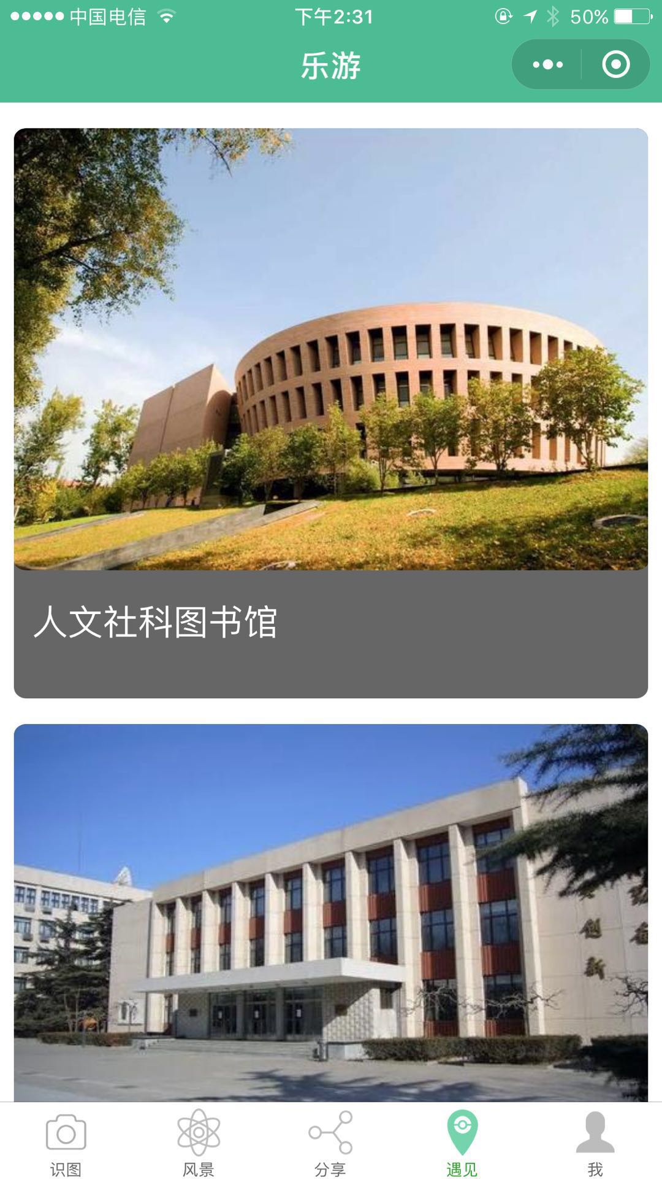
02 产品设计
遇见
——附近景物，发现美好
下拉列表，随机显示其他用户上传的图片
（开发中：暂时使用固定的图片进行展示）

Slide 26
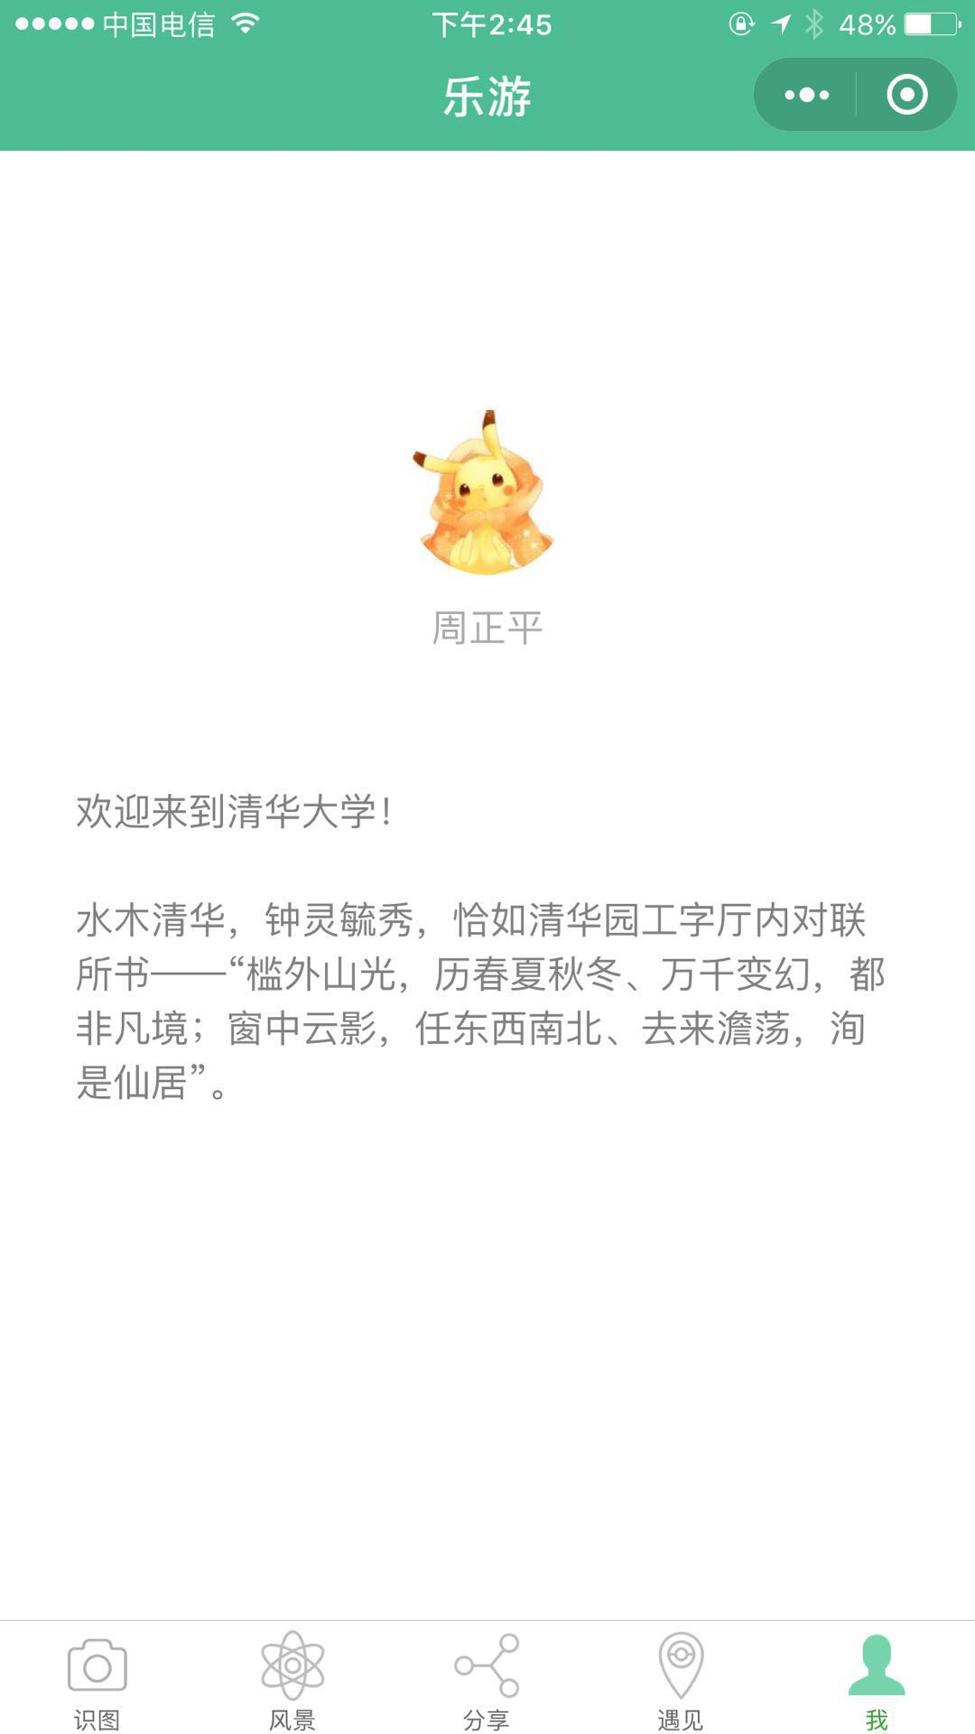
02 产品设计
我
——用户信息，当前景区
显示用户信息
显示当前景区介绍

Slide 27

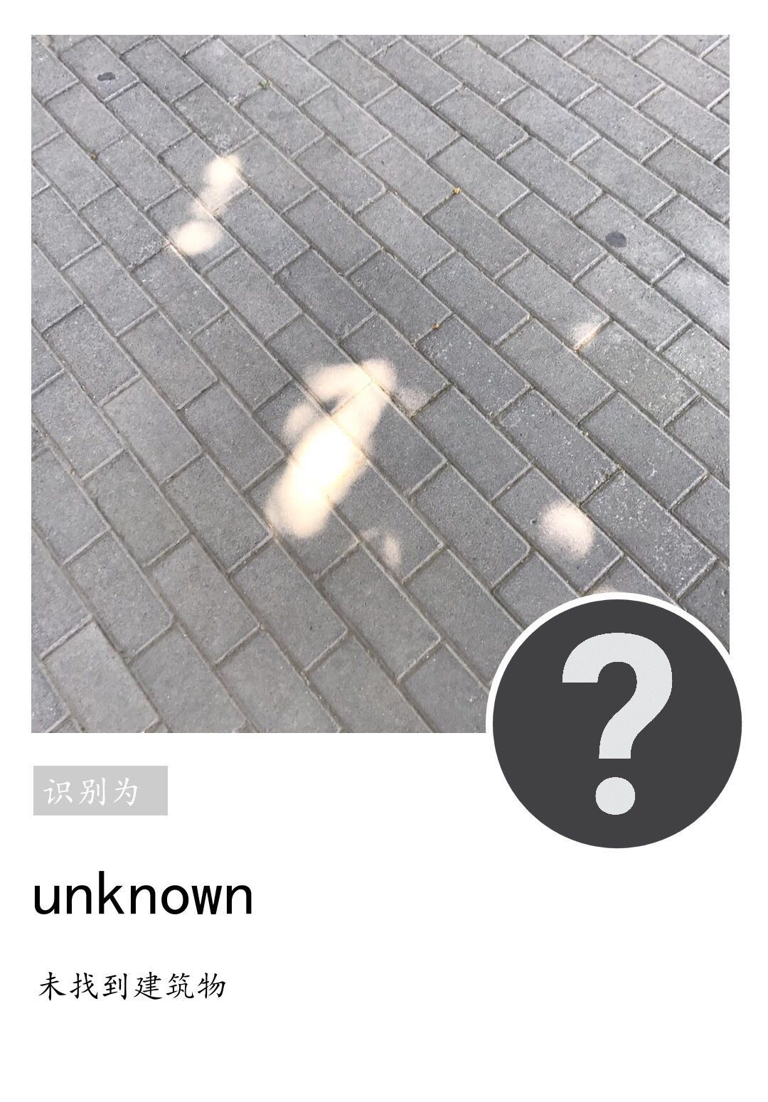
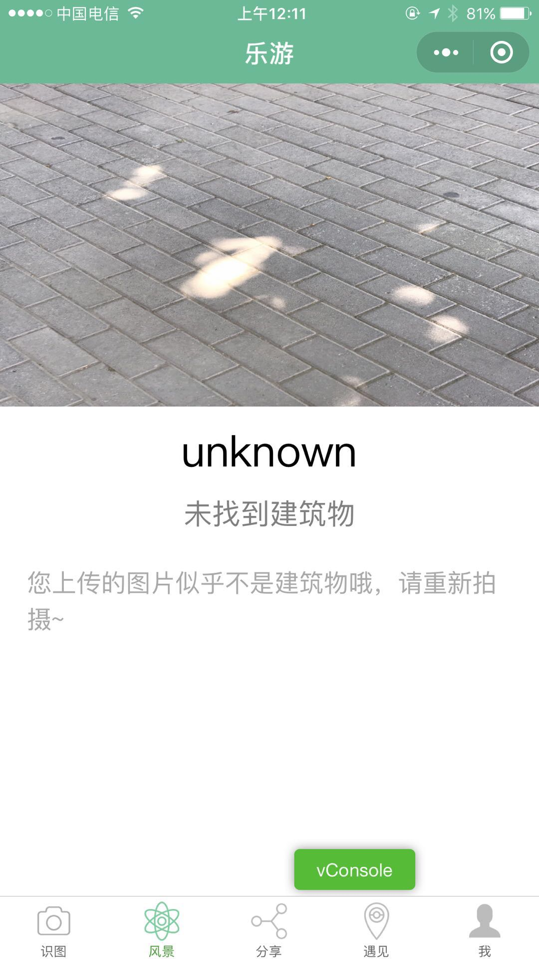
02 产品设计
特殊情况处理
当用户上传的图片不存在任何可识别建筑时
风景页面提示用户重新拍摄
分享页面生成的海报提示未找到建筑物

Slide 28
03
产品开发

Slide 29
03 产品开发
前端
后台
算法
数据
微信小程序
Flask
Keras+Tensorflow
MLP
CNN
VGG-Net
K-Fold Validation
数据获取

Slide 30
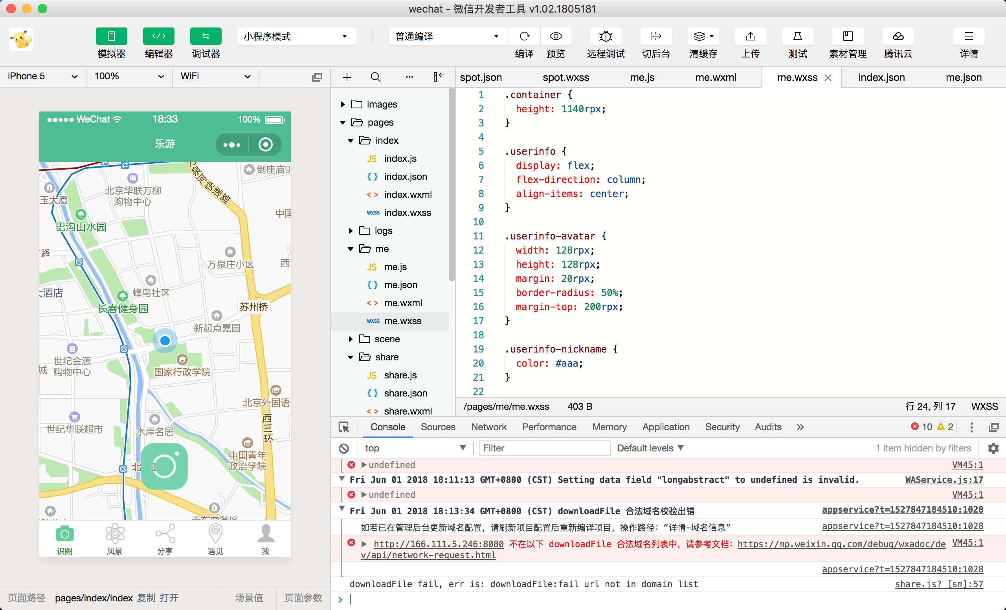
03 产品开发
前端
采用微信开发者工具开发，使用微信小程序框架

Slide 31
03 产品开发
WXML
——类似于HTML，整体页面设计
前端
WXSS
——类似于CSS，定义元素显示方式
JS
——Javascript，进行数据获取
JSON
——页面属性控制

Slide 32

03 产品开发
后台
后台部署模型和用户数据，响应前端请求

Slide 33
03 产品开发
Flask
——后台server框架，响应前端请求
后台
Keras
——模型部署、测试
OpenCV
——图片裁切、归一化
Pillow
——海报生成（文字打印、图片裁切）

Slide 34
03 产品开发
多层感知机
算法

Slide 35
03 产品开发
卷积神经网络
算法

Slide 36
03 产品开发
卷积神经网络 网络结构
算法
层数 | 描述 | 参数
0 | 卷积层 | 16x16@128
1 | MaxPoolling层 | 4x4
2 | 卷积层 | 5x5@256
3 | MaxPoolling层 | 5x5
4 | 全连接层 | Fc1024 (relu)
5 | 全连接层 | Fc7 (softmax)

Slide 37
03 产品开发
预训练模型 VGG19
VGG19 Layers
Global AveragePooling
Fc1024 (relu)
Fc7 (softmax)
算法

Slide 38
03 产品开发
K-Fold Validation
算法

Slide 39
03 产品开发
数据

Slide 40
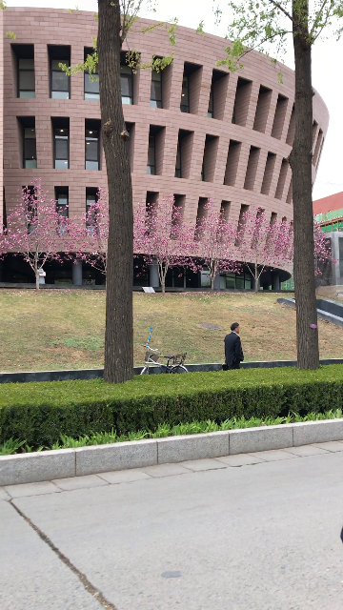
03 产品开发
数据规模：1805个标记数据
数据
数据大小：640x360x3 (RGB)
建筑数量：6
采集方式：环绕螺旋式拍摄视 频，进行截图

Slide 41
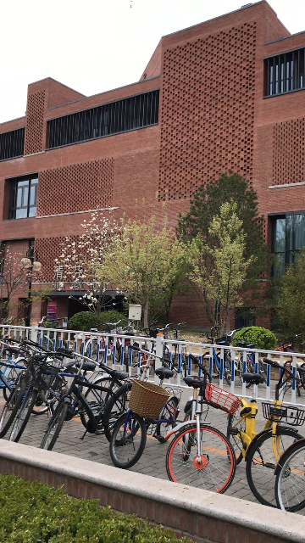
03 产品开发
数据预处理
数据归一化
数据
图片大小缩放:
640x360x3
224x224x3
48x32x3

Slide 42
03 产品开发
评测指标1
2%
错误分类率
从所有数据中
划分出20%数据
作为测试集
98%
正确分类率

Slide 43
03 产品开发
评测指标2
19.5%
错误分类率
手机随机拍摄36张照片（拍摄日期、路线与数据采集时不同，其中包括5张无建筑的情况）
80.5%
正确分类率
后期可能需要更精细、更完善的数据收集方式：如使用无人机进行360°拍摄等

Slide 44
03 产品开发
测试1：模型测试
在实际随机拍摄的36张图片中，准确率达到80%
上线后，平均单次预测时间不超过0.5s
对于用户输入的任何图片，能给出输出（如不存在可识别建筑则返回unknown）
测试

Slide 45
03 产品开发
测试2：后台测试
对于用户输入的任何图片，能返回响应（如不存在可识别建筑则返回unknown）
每个用户平均单次响应时间不超过1s
在多个用户（已测试3个用户的情形）交错进行图片上传、图片识别、图片分享等操作时，能正确返回每个用户的数据
测试

Slide 46
03 产品开发
测试3：整体流程测试
用户A上传图片，获取识别结果，然后点击分享保存图片
用户B于A稍后上传图片，获取识别结果，连续点击分享界面的刷新功能
用户C同时在首页搜索导航功能，获取路径规划
如此连续随机测试1h，所有用户交互正常
测试

Slide 47
感谢聆听
THANK YOU
FOR WATCHING

